Slide 1
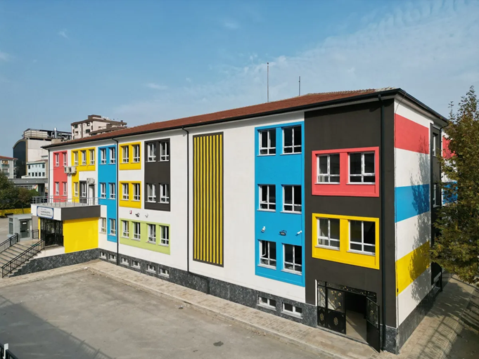
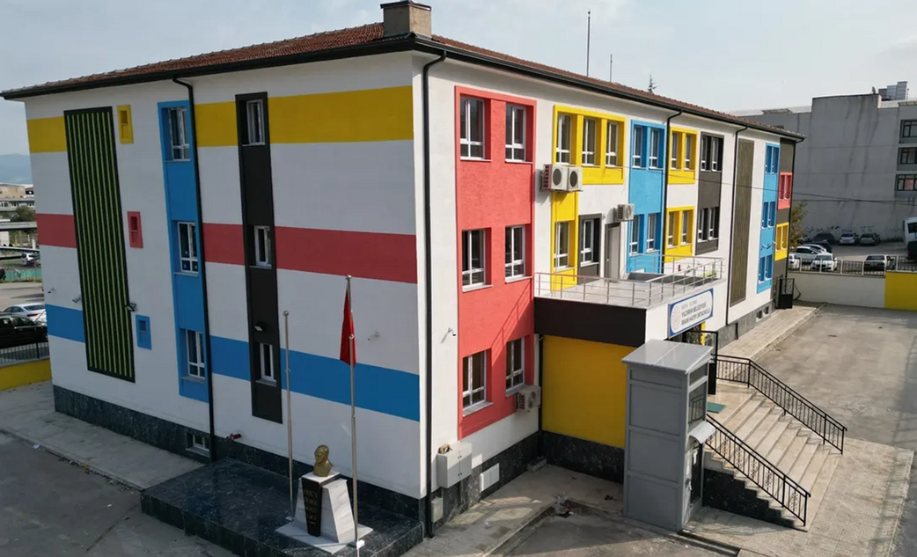
YILDIRIM BELEDİYESİ İMAM HATİP ORTAOKULU TANITIM SUNUMU

Slide 2
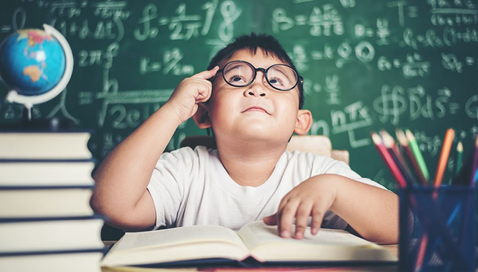
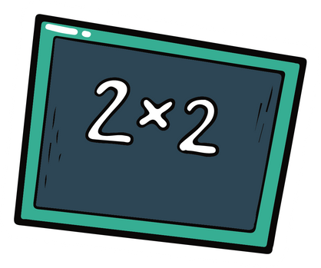





Hangi Dersler Var
TÜRKÇE
MAtEMATİK
FEN BİLİMLERİ
SOSYAL BİLGİLER
İNGİLİZCE
KUR’AN-I KERİM
BİLİŞİM TEKNOLOJİLERİ VE TASARIM
ARAPÇA
BEDEN EĞİTİMİ VE SPOR
MÜZİK
DİN KÜLTÜRÜ VE AHLAK BİLGİSİ
PEYGAMBERİMİZİN HAYATI
TEMEL DİNİ BİLGİLER

Slide 3



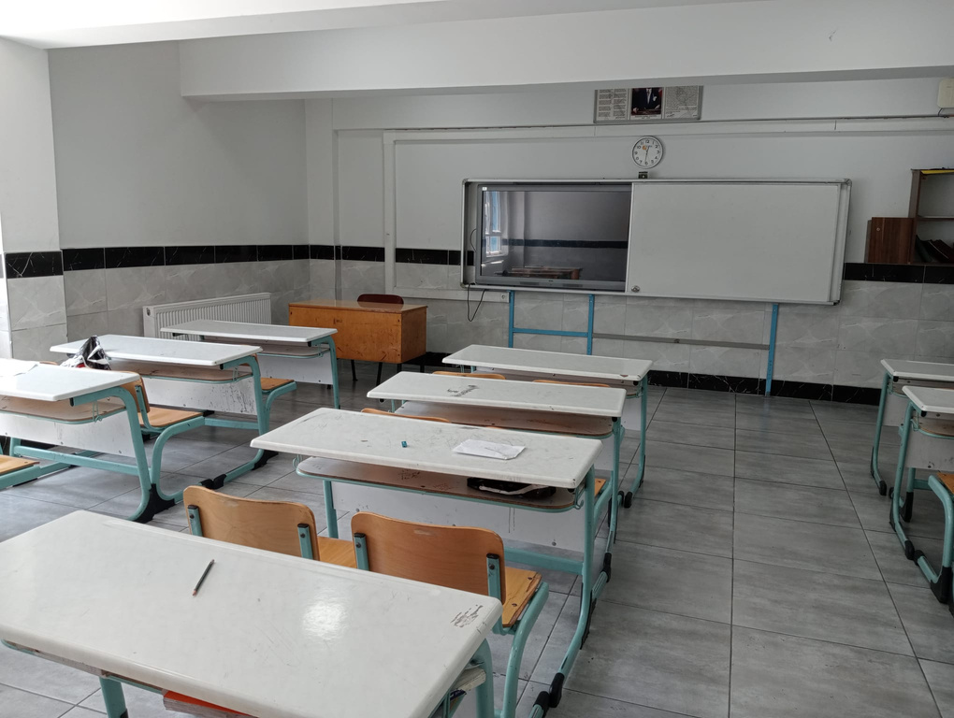
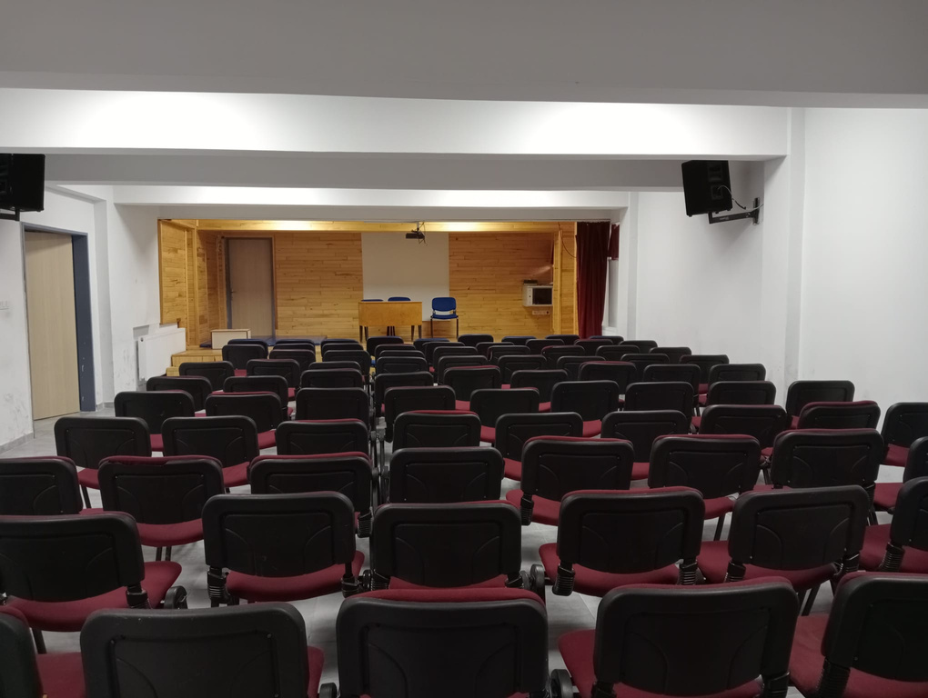
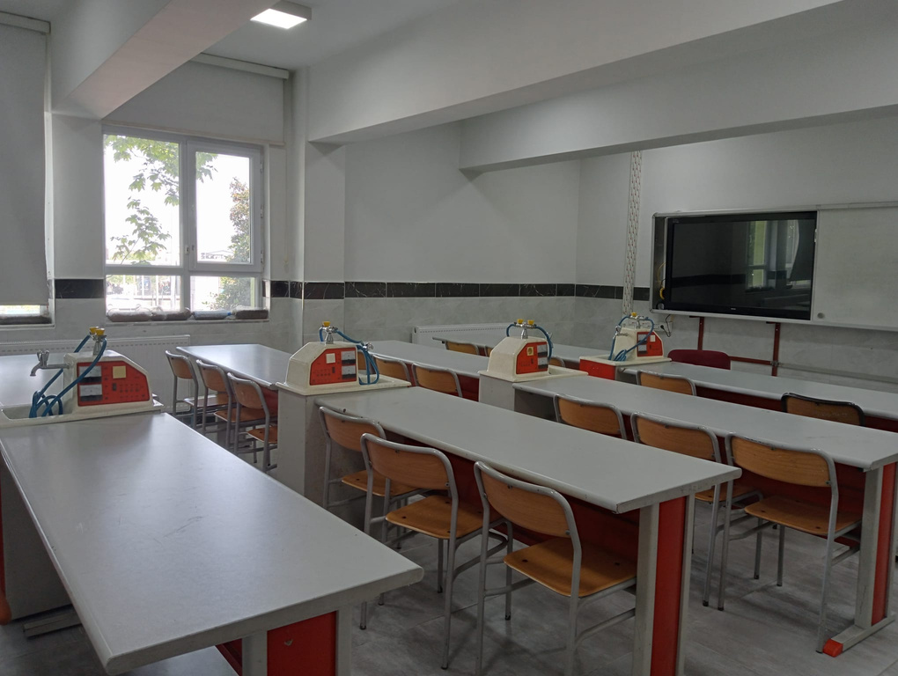
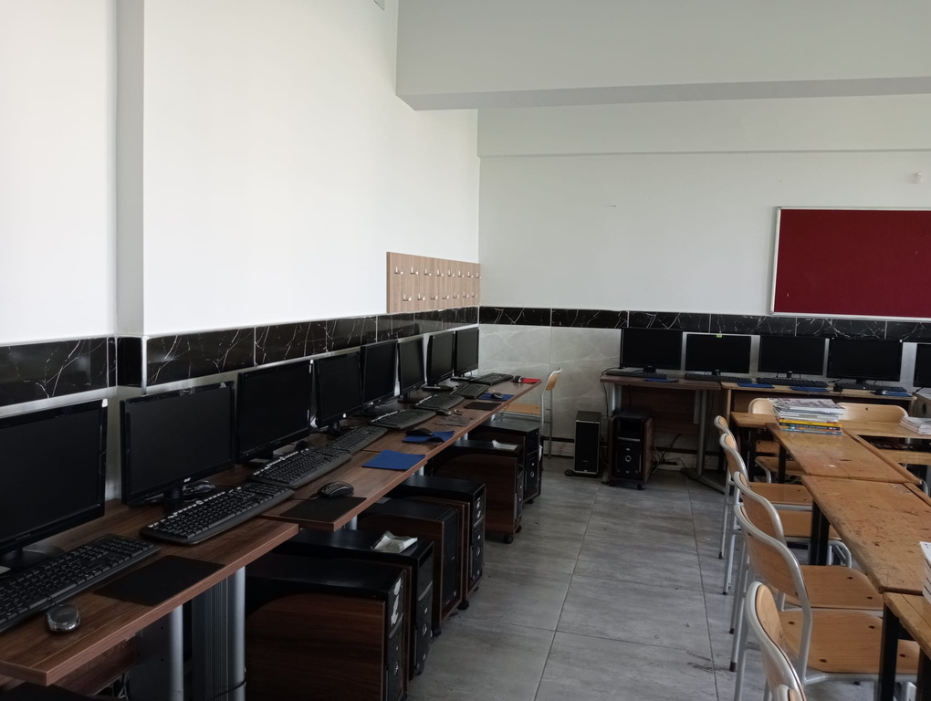


Okulumuzdaki Eğitim
Alanlarımız
SINIFLARIMIZ
KONFERANS SALONUMUZ
FEN LABARATUVARIMIZ
BİLİŞİM SINIFIMIZ

Slide 4

OKULUMUZDA BİR SÜRÜ AKTİVİTE, ETKİNLİK, SPOR FAALİYETLERİ VE GEZİLER DÜZENLENMEKTEDİR.

Slide 5
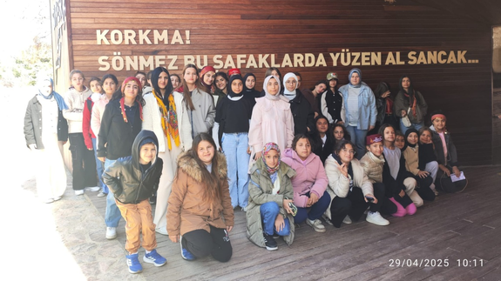
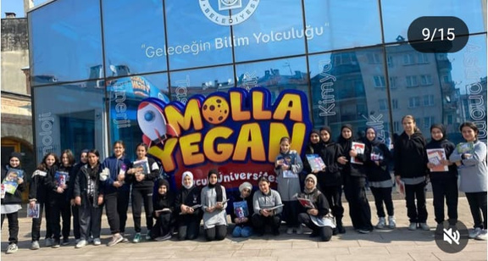
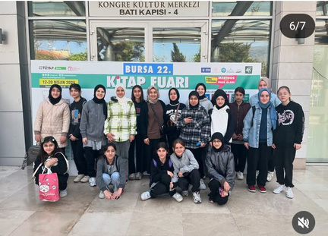
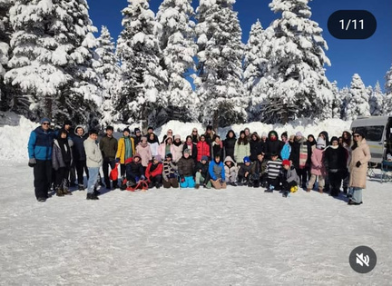
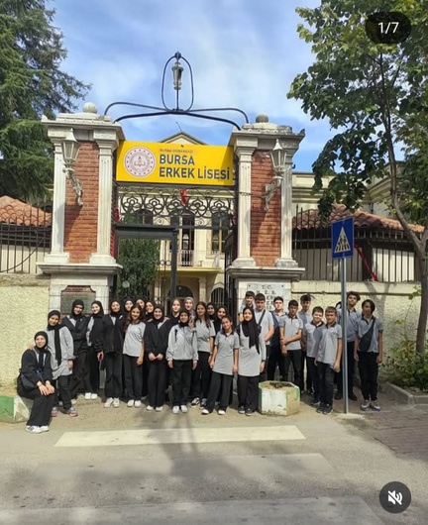
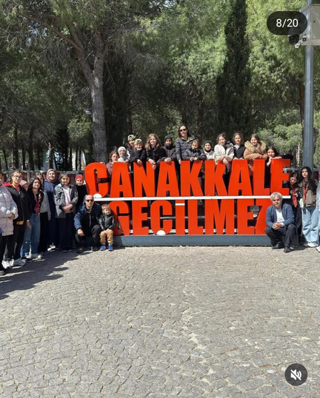
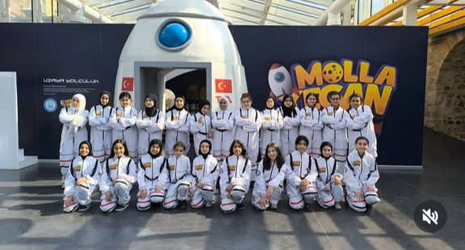
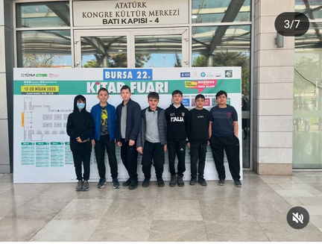
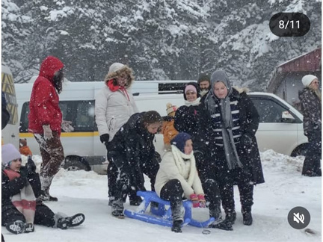
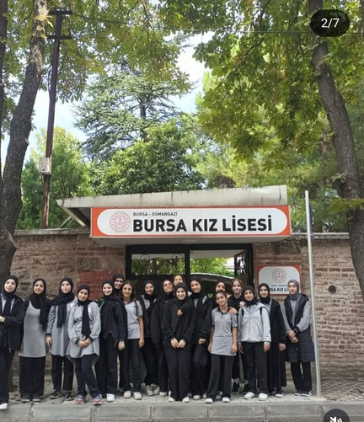
GEZİLERİMİZ
ÇANAKKALE GEZİMİZ
BİLİM FUARI GEZİMİZ
KİTAP FUARI GEZİMİZ
ULUDAĞ GEZİMİZ
LİSE GEZİMİZ

Slide 6
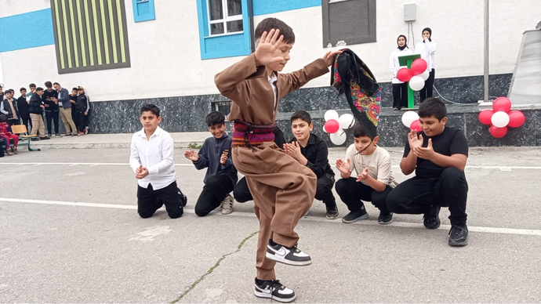
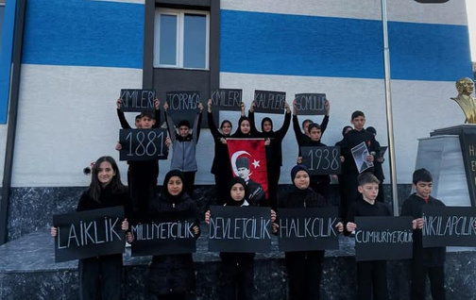
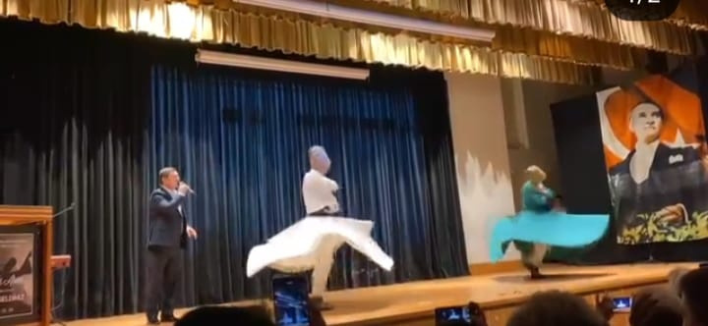
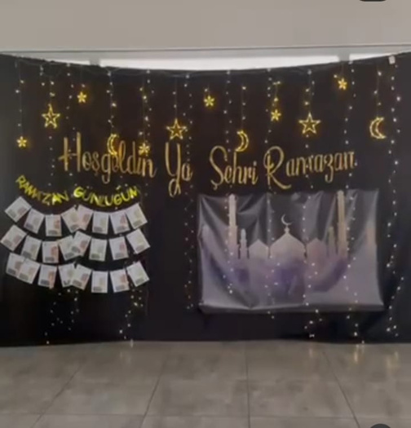
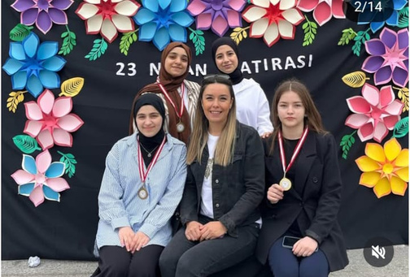
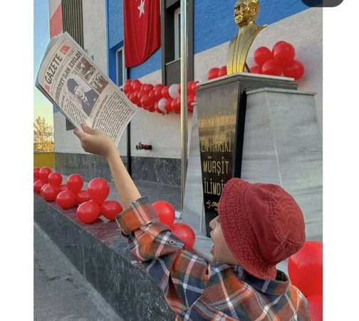
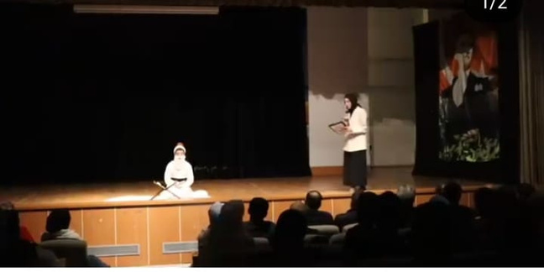
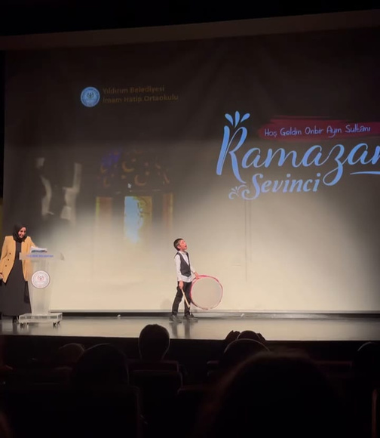
ETKİNLİKLERİMİZ
10 KASIM ATATÜRKÜ ANMA
ETKİNLİĞİMİZ
23 NİSAN ETKİNLİĞİMİZ
MEVLANA HAFTASI
ETKİNLİĞİMİZ
RAMAZAN AYI
ETKİNLİKLERİMİZ

Slide 7
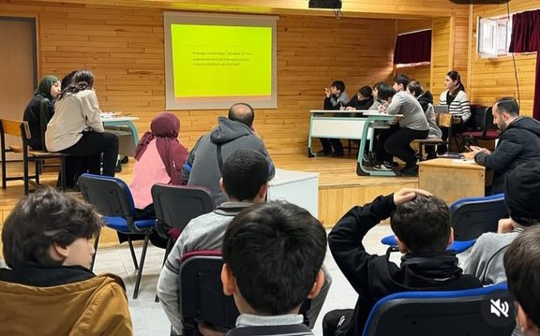
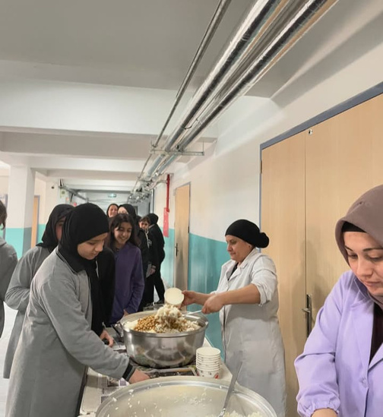
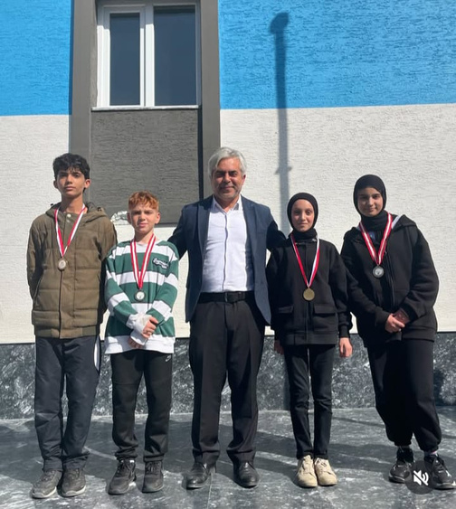
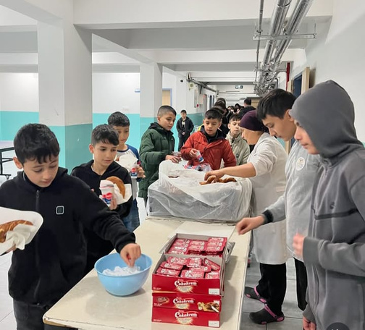
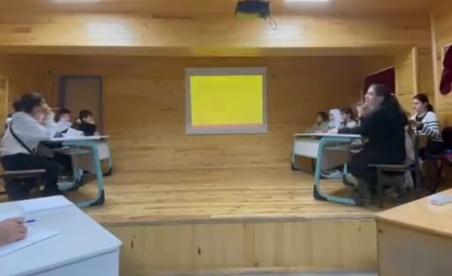
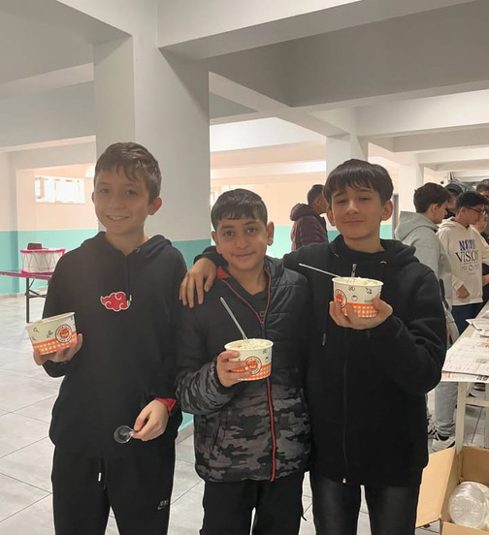
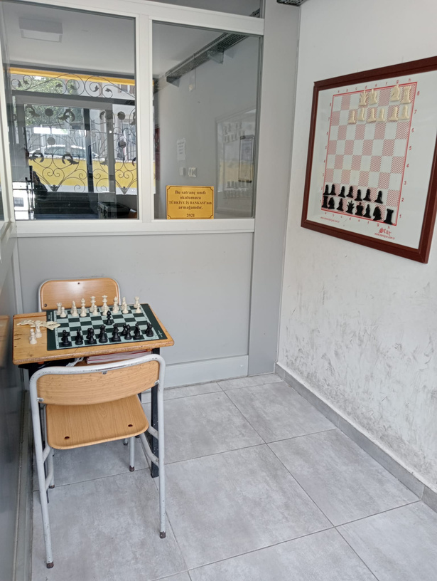
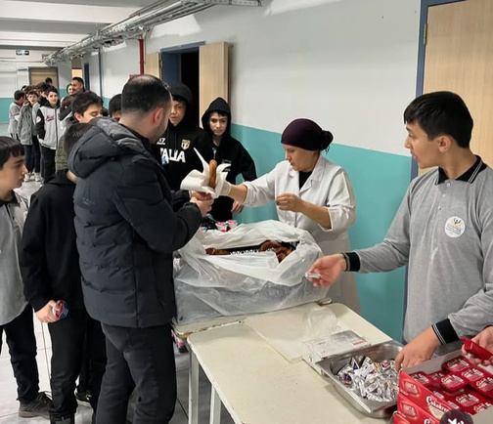
ETKİNLİKLERİMİZ
BİLGİ YARIŞMASI
ETKİNLİĞİMİZ
PİLAV GÜNÜ ETKİNLİĞİMİZ
SATRANÇ TURNUVASI
ETKİNLİĞİMİZ
KAHVALTI ETKİNLİĞİMİZ

Slide 8
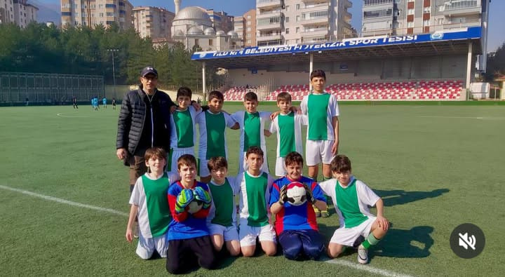
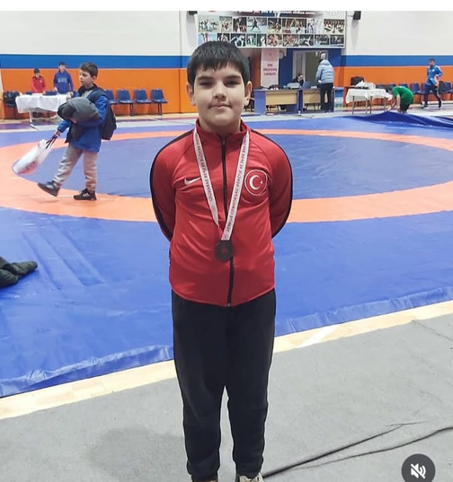
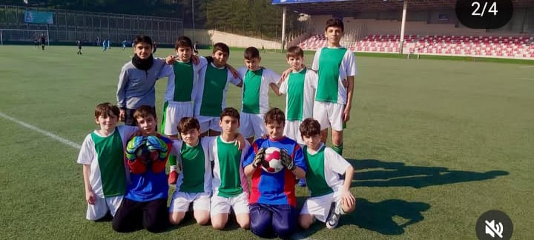
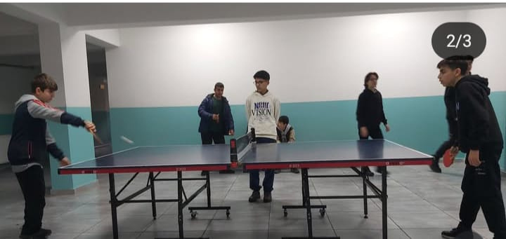
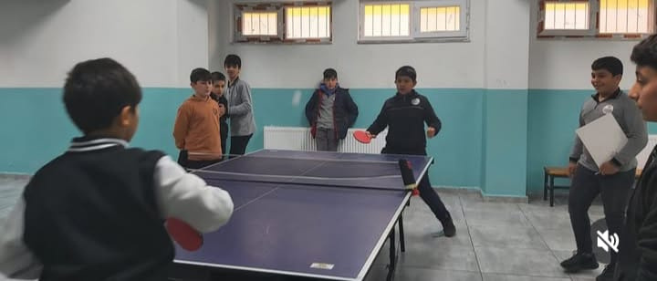
SPOR FAALİYETLERİMİZ
FUTBOL TURNUVALARI
GÜREŞ MÜSABAKALARI
TENİS TURNUVALARI

Slide 9

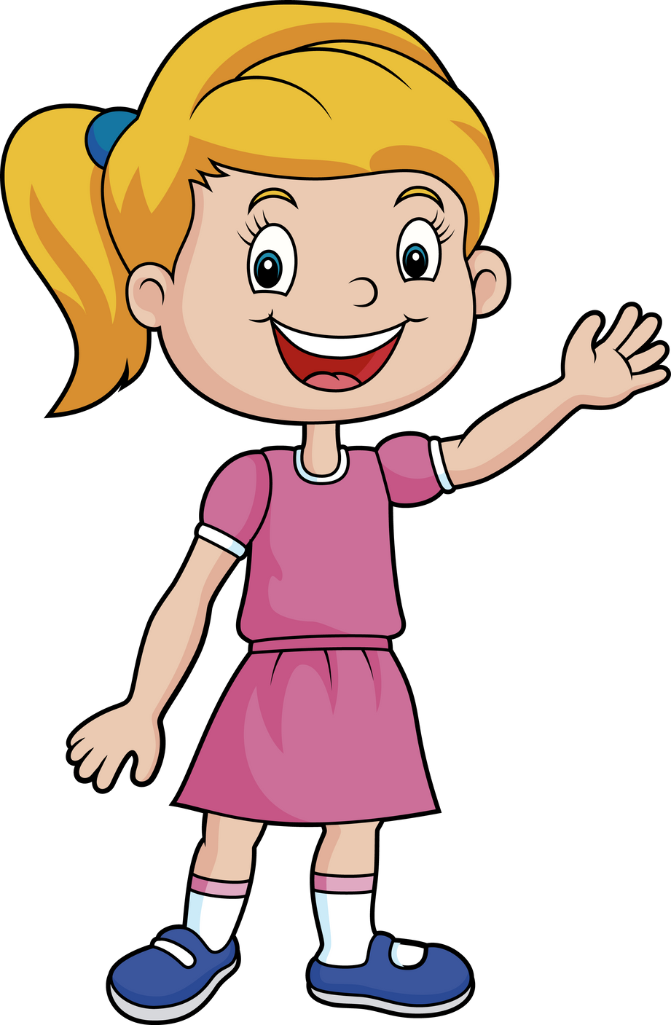
BİZİM
OKULUMUZA
GELMEYE
NE DERSİNİZ?

